Slide 1
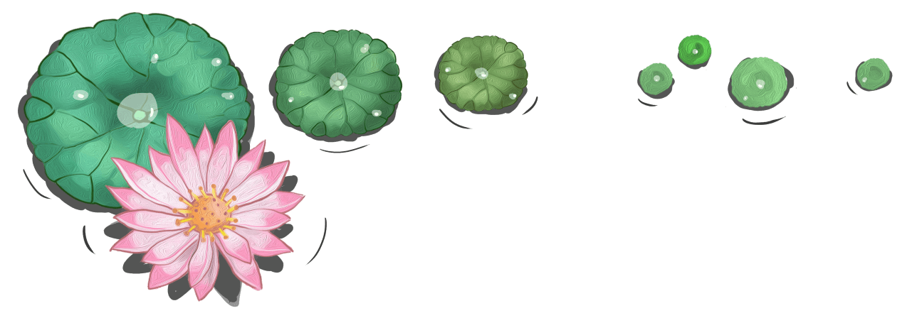
二十四节气，是干支历中表示自然节律变化以及确立“十二月建”的特定节令。

Slide 2
目 录
https://www.ypppt.com/
节气介绍
气候特点
1
2
节令习俗
节气文化
3
4

Slide 3
节气介绍
第一章
二十四节气，是干支历中表示自然节律变化以及确立“十二月建”的特定节令。

Slide 4
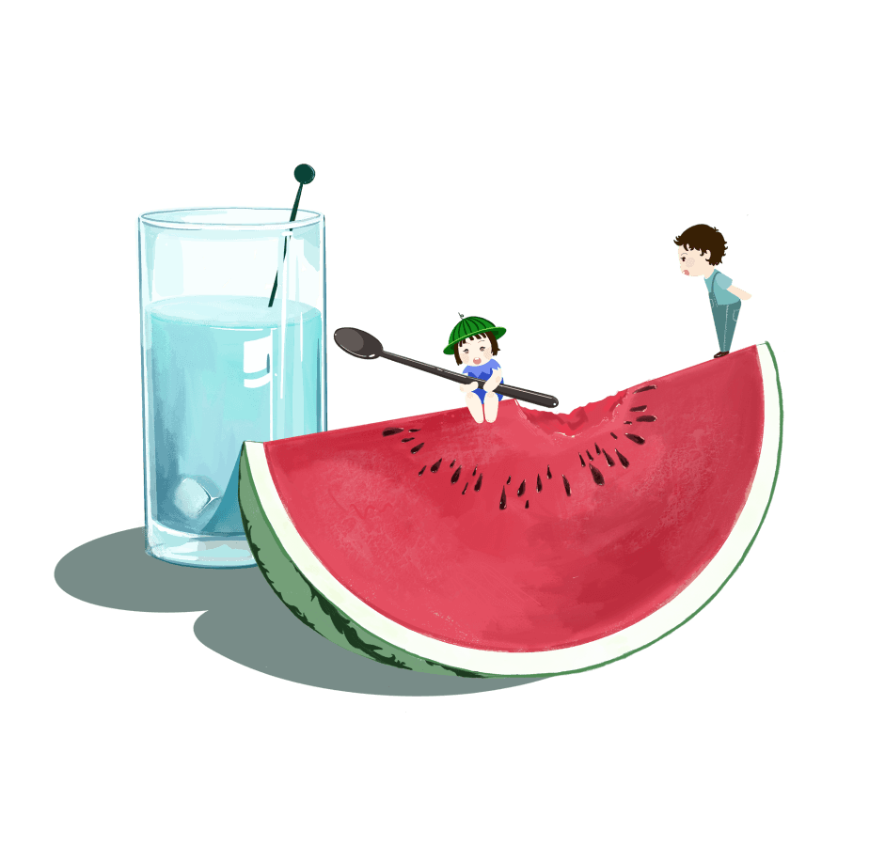
二十四节气
春雨惊春清谷天，
夏满芒夏暑相连，
秋处露秋寒霜降，
冬雪雪冬小大寒。

Slide 5
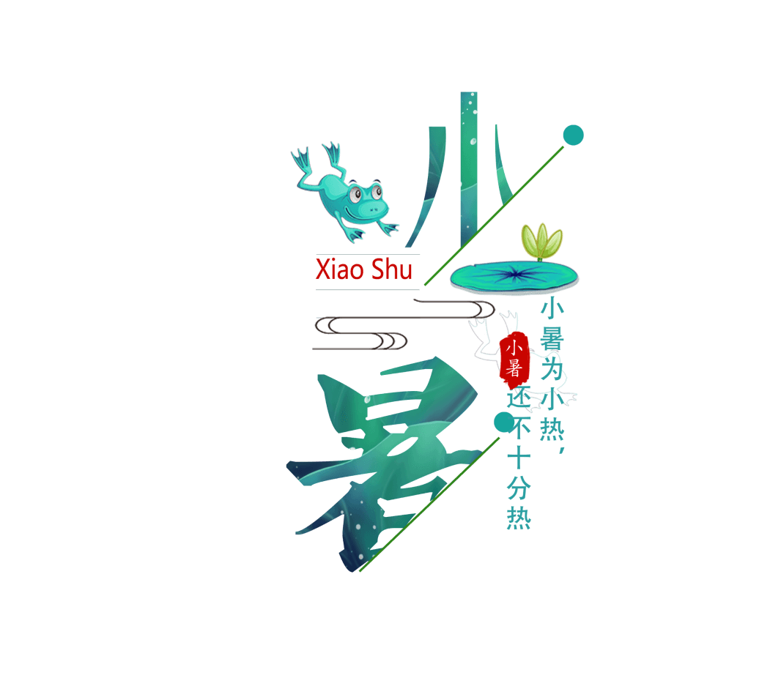
小暑，二十四节气之第十一个节气，是干支历午月的结束以及未月的起始。
斗指辛，太阳到达黄经105度，于每年公历7月6—8日交节。暑，是炎热的意思，小暑为小热，还不十分热。
小暑开始进入伏天，所谓“热在三伏，冷在三九”。

Slide 6
是夏季最后一个节气。
斗指丙；太阳黄经为120°；公历7月22—24日交节。“暑”是炎热的意思，大暑，指炎热之极。大暑相对小暑，更加炎热，是一年中最热的节气，“湿热交蒸”在此时到达顶点。
大暑节气正值“三伏天”里的“中伏”前后，是一年中最热的时段。

Slide 7
节日PPT模板 http://www.ypppt.com/jieri/
气候特点
第二章
二十四节气，是干支历中表示自然节律变化以及确立“十二月建”的特定节令。

Slide 8
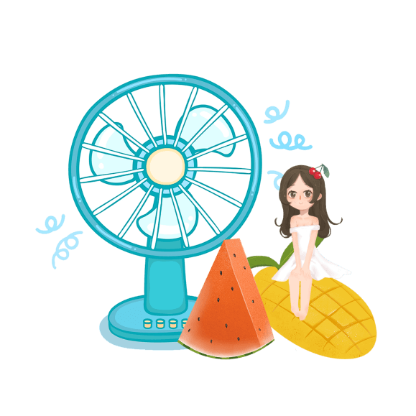
小暑气候特点
暑前后，中国南方大部分地区各地进入雷暴最多的季节。雷暴是一种剧烈的天气现象，常与大风、暴雨相伴出现，有时还有冰雹，容易造成灾害。华南东部，小暑以后因常受副热带高压控制，多连晴高温天气，开始进入伏旱期。

Slide 9
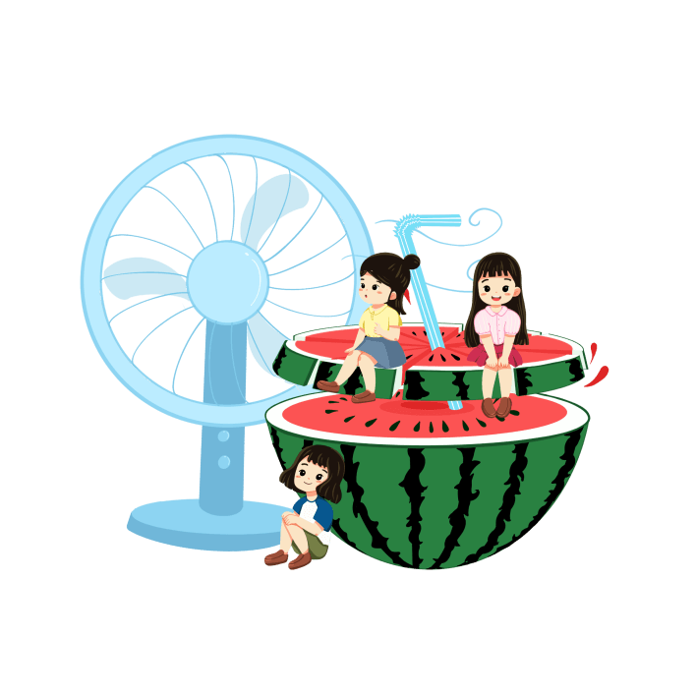
大暑气候特点
高温湿热
雷暴频繁
《逸周书》曰：“土润溽暑（溽暑，指潮湿而闷热）。又五日，大雨时行”；又曰：“大雨不时行，国无恩泽”。大暑是一年中日照最多、气温最高、雨水最丰沛的时期，是雷雨天气横行的节气。

Slide 10
季风气候
季风气候是我国气候的主要特点。季风气候是大陆性气候与海洋性气候的混合型。
夏季受来自海洋的暖湿气流的影响，高温潮湿多雨，气候具有海洋性。冬季受来自大陆的干冷气流的影响，气候寒冷，干燥少雨，气候具有大陆性。
Notes:
https://www.ypppt.com/

Slide 11
节令习俗
第三章
二十四节气，是干支历中表示自然节律变化以及确立“十二月建”的特定节令。

Slide 12
头伏吃饺子是我国北方的习俗，伏日人们食欲不振，往往比常日消瘦，俗谓之苦夏，而饺子在传统习俗里正是开胃解馋的食物。
吃饺子-小暑
“食新”是将新打的米、麦等磨成粉，制成各种面饼、面条，邻居乡亲分享来吃，表达对丰收的祈愿。同时，这些新货也要准备一份祭祀祖先。
食新-小暑

Slide 13
送大暑船
烧伏香
斗蟋蟀
饮伏茶
吃仙草
晒伏姜
吃凤梨
竹筒冷面
大暑习俗
喝暑羊

Slide 14
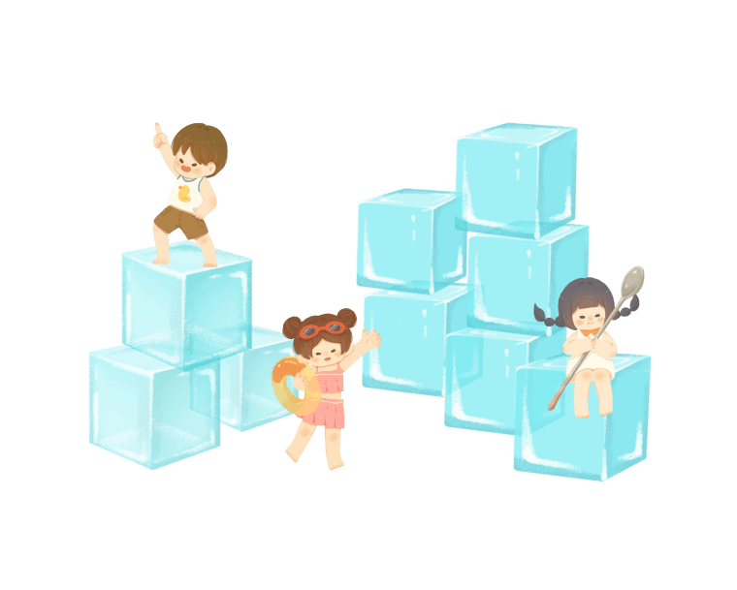
节气农事
洪涝
水热充足，利于农作物的生长但因降水集中，容易造成洪涝灾害，造成农业减产。
伏旱
农作物生长也快，农田需水量很大。但由于气团单一，除局部地区的雷阵雨外，无大片雨区，普遍出现干旱酷暑天气，故叫“伏旱”

Slide 15
节气文化
第四章
二十四节气，是干支历中表示自然节律变化以及确立“十二月建”的特定节令。

Slide 16
大暑热不透，大热在秋后。
农 谚
大暑连天阴，遍地出黄金。
小暑吃黍，大暑吃谷。
小暑温暾大暑热。
小暑不见日头，大暑晒开石头。
小暑打雷，大暑破圩。
小暑惊东风，大暑惊红霞。
小暑大暑，灌死老鼠。

Slide 17
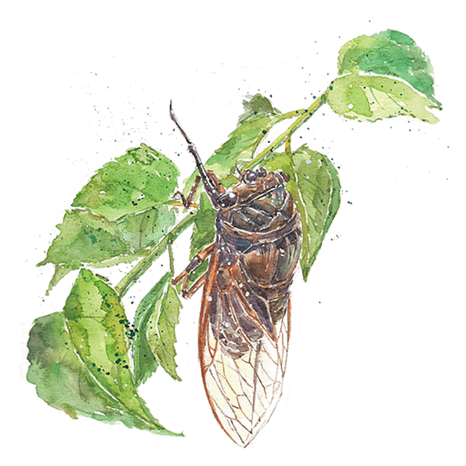
《咏廿四气诗·小暑六月节》
--摘自《全唐诗补编》
处处闻蝉响，须知五月中。
龙潜渌水坑，火助太阳宫。
过雨频飞电，行云屡带虹。
蕤宾移去后，二气各西东。

Slide 18
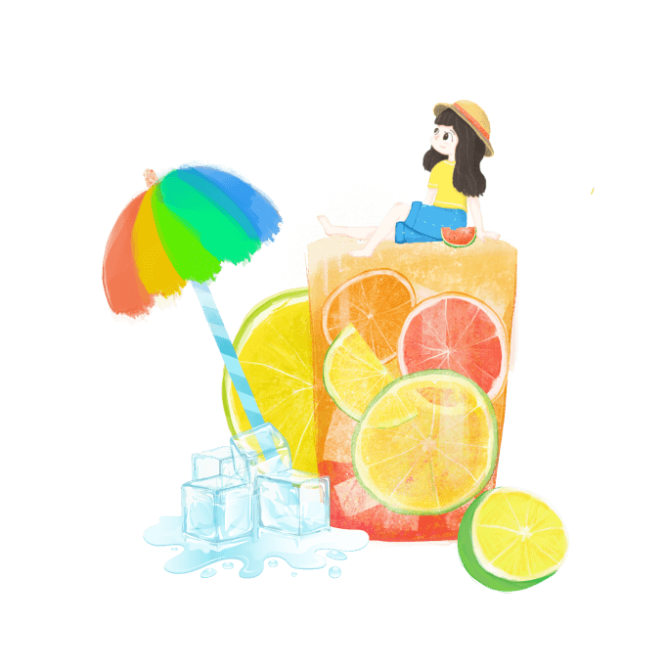
杨万里在《暮热游荷花池上》写：
细草摇头忽报侬，披襟拦得一西风。
荷花入暮犹愁热，低面深藏碧伞中。
把盛夏的炎热与乘凉的快意写得意趣盎然，可以说是描写傍晚在荷花池畔纳凉的绝妙之作。

Slide 19
盛夏饮食
夏季的饮食调养是以暑天的气候特点为基础，由于夏令气候炎热，易伤津耗气，因此常可选用药粥滋补身体。
《黄帝内经》有“药以去之，食以随之”，“谷肉果菜，食养尽之”的论点。
这个时节，肠胃的消化功能较为薄弱，饮食以清淡为主，不可多吃肥腻、辛辣、煎炸食物。可适当多食用些清热、健脾、利湿、益气等食物。

Slide 20
二十四节气，是干支历中表示自然节律变化以及确立“十二月建”的特定节令。
谢谢您的观看！

Slide 21
更多精品PPT资源尽在—优品PPT！
www.ypppt.com
PPT模板下载：www.ypppt.com/moban/ 节日PPT模板：www.ypppt.com/jieri/
PPT背景图片：www.ypppt.com/beijing/ PPT图表下载：www.ypppt.com/tubiao/
PPT素材下载： www.ypppt.com/sucai/ PPT教程下载：www.ypppt.com/jiaocheng/
字体下载：www.ypppt.com/ziti/ 绘本故事PPT：www.ypppt.com/gushi/
PPT课件：www.ypppt.com/kejian/
Notes:
模板来自于 优品PPT https://www.ypppt.com/

